Slide 1
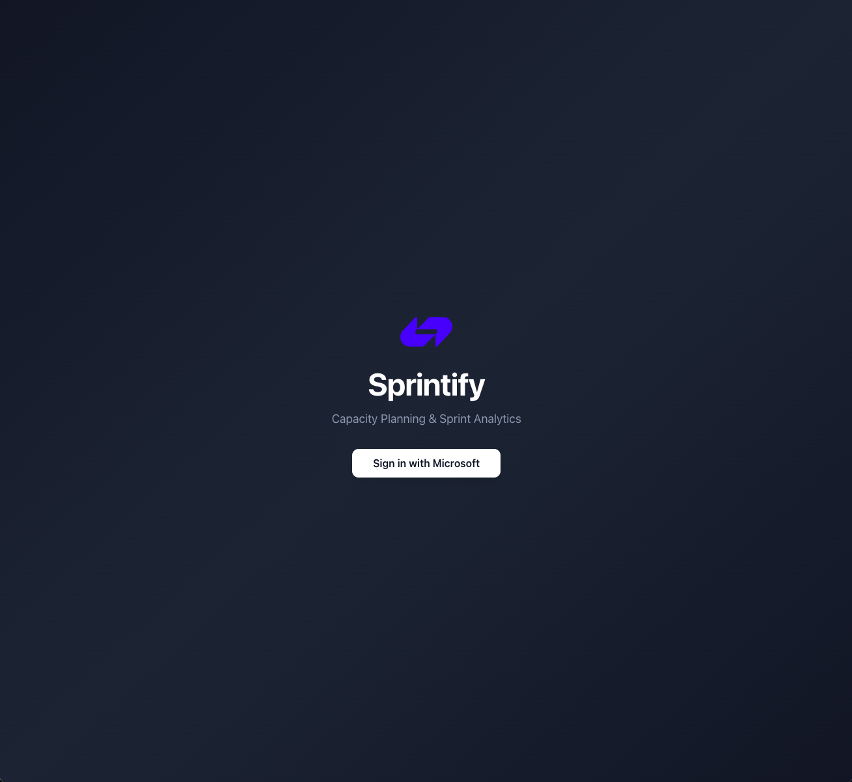
Notes:
Hallo mitenand.
Timo Haldi
Cloud Engineer Netcloud AG
freue mich, Ihnen heute meine Diplomarbeit vorzustellen.
Sprintify, ein Web-Tool für die Sprint-Kapazitätsplanung, im Rahmen dieser Arbeit für meine Abteilung entwickelt habe.
Ich werde Ihnen in den nächsten Minuten zeigen,
welches Problem
vorgegangen bin,
was am Ende herausgekommen

Slide 2
Sprintify
Entwicklung eines Capacity-Planning-Tools mit Jira-Integration Timo Haldi | HF ICT 2023 F | Coach: Ardin Ibraimi
Notes:
Der vollständige Titel
Sprintify – Entwicklung eines Capacity-Planning-Tools mit Jira-Integration».
auf den Punkt bringen, roter Faden durch die ganze Präsentation:
Sprintify beantwortet die Frage, wie viele Story Points ein Scrum-Team im nächsten Sprint realistisch schaffen kann – und zwar datenbasiert, statt aus dem Bauch heraus.
tönt banal, aber sie zuverlässig zu beantworten, war in unserem Alltag überraschend schwierig.
Betreut wurde die Arbeit von meinem Coach Ardin Ibraimi

Slide 3
Agenda
1. Vorstellung und Kontext
2. Problemstellung und Auftrag
3. Vorgehen und Projektplanung
4. KI als Co-Engineer
5. Architektur und Technologieentscheidungen
6. Ergebnisse: Die Module im Detail
7. Sprints und Entwicklungsprozess
8. Sprintify im Einsatz
9. Kritische Würdigung
10. Persönliche Reflexion
11. Fazit und Empfehlung
3
Notes:
Zum Ablauf, damit Sie wissen, was Sie erwartet.
Ich starte mit meinem beruflichen Kontext, also wer ich bin und in welchem Umfeld die Arbeit entstanden ist.
Danach schildere ich die Problemstellung und den konkreten Auftrag, den ich von meinem Arbeitgeber erhalten habe.
Anschliessend zeige ich mein methodisches Vorgehen – inklusive eines Themas, das mir wichtig ist, nämlich der Einsatz von künstlicher Intelligenz als Co-Engineer.
Im Hauptteil geht es dann um Architektur, Technologieentscheidungen und die einzelnen Module,
und ich zeige Ihnen die fertige Anwendung
Zum Schluss folgen die kritische Würdigung,
meine persönliche Reflexion, e
ine kurze Betrachtung der Wirtschaftlichkeit und
meine Empfehlung. Beginnen wir mit dem Kontext.

Slide 4
Vorstellung und Kontext
Wer bin ich?
Was macht die Netcloud AG?
Cloud Engineer bei der Netcloud AG
Abteilung Public Cloud Solutions
Tagesgeschäft: Azure-Kundenprojekte
Team arbeitet nach Scrum
Zweiwöchige Sprints
Schweizer IT-Dienstleister
Fokus auf Cloud-Infrastruktur
Kunden aus verschiedenen Branchen
4
Notes:
Zunächst zu mir und meinem Umfeld,
Ich arbeite als Cloud Engineer bei der Netcloud AG, einem Schweizer IT-Dienstleister mit Fokus auf Cloud-Infrastruktur und Managed Services.
In der Abteilung Public Cloud Solutions betreuen wir Kundenprojekte rund um Microsoft Azure.
Unser Team arbeitet nach Scrum, in zweiwöchigen Sprints.
Netcloud
Für die Arbeit selbst ist relevant: Ich habe hier sowohl die Rolle des Projektleiters als auch die des alleinigen Entwicklers übernommen, das heisst, alle Entscheidungen und die gesamte Umsetzung lagen bei mir.

Slide 5
Problemstellung
Sprint-Planung vor Sprintify:
Kapazitätsplanung via Excel-Tabellen
Verstreut über SharePoint-Ordner
Kein zentraler Ort für historische Velocity-Daten
Abwesenheiten fliessen nur informell in die Planung ein
Die Frage "Wie viele Story Points schaffen wir?" konnte niemand datenbasiert beantworten
Konsequenzen:
Regelmässig zu viel oder zu wenig eingeplant
Sprint-Ziele verfehlt
Mehr Abstimmungsaufwand, weniger Planungssicherheit
5
Notes:
Kommen wir zum eigentlichen Problem.
Unsere Sprint-Planung lief bisher zweigeteilt:
Die Sprints selbst und die User Stories verwalteten wir in Jira,
die Kapazitätsplanung dagegen in Excel-Tabellen, verstreut über verschiedene SharePoint-Ordner.
Das hat funktioniert, aber ehrlich gesagt nur knapp.
Drei Dinge fehlten uns systematisch. Erstens:
1. Historische Velocity-Daten lagen nirgends aufbereitet vor – wenn man wissen wollte, wie viel das Team in den letzten Sprints tatsächlich geschafft hat,
2. Zweitens: Die individuelle Kapazität – also Ferien, Teilzeitpensen, interne Projekte – floss nur informell in die Planung ein, meist im Kopf des Scrum Masters.
3. Und drittens, als Konsequenz daraus: Wenn im Planning die Frage kam, wie viele Story Points wir realistisch schaffen, konnte das niemand datenbasiert beantworten. Man hat sich die Antwort mehr oder weniger zusammengereimt.
Die Folgen waren spürbar: Wir haben regelmässig zu viel oder zu wenig eingeplant, dadurch Sprint-Ziele verfehlt, und es entstand unnötiger Abstimmungsaufwand. Genau hier setzt Sprintify an.

Slide 6
Auftrag
Was sollte Sprintify leisten?
Sprints, User Stories und Teammitglieder aus Jira übernehmen
Kapazitätsplanung pro Person und Sprint (wochenweise)
Sprint Analytics: Burndown, Velocity, Scope-Changes
SP-Empfehlung basierend auf Kapazität und Velocity
Rollenbasierte Zugriffskontrolle
Rahmenbedingungen:
Deployment auf Azure App Service
Ein-Mann-Projekt
8 Monate Projektlaufzeit
6
Notes:
Aus Problem -> konkreter Auftrag,
fünf Punkten.
Erstens: Sprintify soll Sprints, User Stories und Teammitglieder automatisch aus Jira übernehmen – niemand soll Daten doppelt pflegen.
Zweitens: eine Kapazitätsplanung pro Person und Sprint, und zwar wochenweise, weil ein zweiwöchiger Sprint eben aus zwei Wochen mit möglicherweise unterschiedlicher Verfügbarkeit besteht.
Drittens: Sprint Analytics mit Burndown-Chart, Velocity-Verlauf und dem Nachverfolgen von Scope-Änderungen.
Viertens – und das ist der eigentliche Kern und das Neue an der Lösung: eine Story-Point-Empfehlung, die die historische Velocity mit der aktuell verfügbaren Kapazität kombiniert.
Und fünftens eine rollenbasierte Zugriffskontrolle, damit klar ist, wer was darf.
Die Rahmenbedingungen waren: Deployment in der Azure-Cloud, Umsetzung als Ein-Mann-Projekt, und ein Zeitrahmen von rund acht Monaten.

Slide 7
Marktanalyse
Tempo Timesheets
+ Zeiterfassung, Jira-Plugin
– Keine wochenbasierte Kapazitätsplanung
Jira Advanced Roadmaps
+ Portfolio-Planung
– Teuer, komplex, keine Team-Kapazitätsansicht
Forecast.app
+ Projektplanung
– Keine direkte Jira-Sync, keine SP-Empfehlung
Keines verbindet Kapazitätsplanung + Jira-Sync + Sprint Analytics
7
Notes:
Bevor ich selbst etwas gebaut habe, habe ich den Markt evaluiert
denn eine eigene Entwicklung muss man rechtfertigen, wenn es fertige Produkte gibt.
Ich habe drei etablierte Tools genauer angeschaut.
1 Tempo Timesheets ist ein sehr verbreitetes Jira-Plugin, stark in der Zeiterfassung – aber es bietet keine wochenbasierte, vorausschauende Kapazitätsplanung.
2. Jira Advanced Roadmaps, Teil von Jira Premium, kann Portfolio- und Roadmap-Planung, ist aber vergleichsweise teuer, komplex in der Einrichtung, und hat keine Team-Kapazitätsansicht in der Form, die wir brauchten.
3. Und Forecast.app deckt klassische Projekt- und Ressourcenplanung ab, hat aber keine direkte Jira-Synchronisation und keine Story-Point-Empfehlung.
Preislich bewegen sich diese Tools je nach Modell zwischen etwa zehn und sechzehn Franken pro Benutzer und Monat, was für ein kleines Team schnell ins Gewicht fällt.
Mein Fazit aus der Evaluation: Jedes dieser Tools deckt einen Teilbereich gut ab, aber keines verbindet wochenbasierte Kapazitätsplanung, automatische Jira-Synchronisation und Sprint Analytics in einer einzigen Oberfläche.
Genau diese Lücke wollte ich schliessen – und das war für mich die Rechtfertigung für eine Eigenentwicklung.

Slide 8
Vorgehen
Methodik:
Iteratives Vorgehen (angelehnt an Scrum)
Zweiwöchige Iterationen mit definierten Zielen
Regelmässige Besprechung mit dem Auftraggeber
Vier Projektphasen:
Epic 1: Analyse & Konzeption
Epic 2: Backend-Entwicklung
Epic 3: Frontend-Entwicklung
Epic 4: Integration & Deployment
8
Notes:
Zum methodischen Vorgehen.
Ich habe mich für ein iteratives Vorgehen in Anlehnung an Scrum entschieden
was naheliegend ist, wenn man ein Werkzeug für Scrum-Teams baut.
zweiwöchige Iterationen mit klar definierten Zielen, und nach jeder Iteration eine Besprechung der Ergebnisse mit meinem Vorgesetzten als Auftraggeber.
Diese regelmässige Rückkopplung hat die Rolle des Reviews übernommen, die man als Solo-Entwickler sonst nicht hat.
Das Projekt lief in vier Phasen über rund acht Monate:
In der ersten Phase Analyse und Konzeption,
dann die Backend-Entwicklung,
danach das Frontend,
Und schliesslich Integration und Deployment.
Warum iterativ und nicht klassisch nach Plan?
Weil sich meine Anforderungen im Verlauf tatsächlich mehrfach geändert haben
vor allem bei der Jira-Integration.
Vieles zeigt sich dort erst, wenn man mit echten Daten arbeitet.
Ein starres Wasserfall-Vorgehen hätte diese Änderungen nicht aufgefangen.

Slide 9
KI als Co-Engineer
Methodische Wahl:
KI-gestützte Entwicklung mit Claude Code (Anthropic)
Cloud-Engineer-Hintergrund erlaubt fachliche Prüfung der Vorschläge
Einsatz für Boilerplate, UI-Komponenten, Dokumentations-Entwürfe, Sparring
Mein Arbeitszyklus:
Anforderung präzise formulieren
Architektur und Kontext bereitstellen
KI generiert Vorschlag
Code-Review Zeile für Zeile, manuell anpassen, gegen echte Daten validieren
9
Notes:
Ein Thema, das mir wichtig ist und das ich transparent machen möchte, ist der Einsatz von künstlicher Intelligenz.
Ich habe für dieses Projekt Claude Code von Anthropic als KI-gestützten Co-Engineer eingesetzt.
Wichtig ist mir die Abgrenzung, was die KI gemacht hat und was nicht.
Eingesetzt habe ich sie für wiederkehrende Code-Teile,
für das initiale Aufsetzen von Komponenten
für Dokumentationsentwürfe.
Was ausdrücklich bei mir lag:
die Architektur,
das Datenmodell,
das Sicherheitskonzept
und sämtliche Designentscheidungen.
Mein Arbeitszyklus war dabei immer derselbe,
sechs Schritte:
Ich formuliere die Anforderung präzise, stelle den Kontext und die Architektur bereit, lasse einen Vorschlag generieren
und dann kommt der entscheidende Teil:
Code-Review Zeile für Zeile, manuelles Anpassen und Verifizieren gegen echte Daten.
Von diesen sechs Schritten ist nur einer, das Generieren, die eigentliche Beschleunigung durch die KI; die restlichen fünf sind meine Eigenleistung.
Mein fachlicher Hintergrund war die Voraussetzung dafür, Vorschläge überhaupt beurteilen, anpassen oder verwerfen zu können.

Slide 10
Architektur
10
Notes:
Damit komme ich zum technischen Teil und beginne mit der Architektur – also der grundlegenden Struktur der Anwendung.

Slide 11
Architekturübersicht
Frontend
React 19 SPA · TypeScript · Vite · Tailwind
Microsoft Entra ID
MSAL · OAuth 2.0 / OIDC
Login
REST / JSON · JWT
Backend
Node.js · Express.js · 10 Route-Module · Sequelize ORM
Jira Cloud
REST API v2 · Agile API v1.0
Sync alle 15 Min
Sequelize / SQL
PostgreSQL
Azure Managed Database
11
Notes:
Sprintify folgt einer klassischen Drei-Schichten-Architektur:
Präsentation, Logik und Datenhaltung sind sauber getrennt.
Das Frontend ist eine Single-Page-Application auf Basis von React 19, geschrieben in TypeScript, gebaut mit Vite und gestylt mit Tailwind CSS.
Das Backend läuft auf Node.js mit dem Framework Express und nutzt Sequelize als objektrelationalen Mapper.
Die API ist in zehn Route-Module aufgeteilt,
dazu kommt ein Middleware-Stack für Authentifizierung und Sicherheit.
Als Datenbank kommt PostgreSQL zum Einsatz, betrieben als Managed-Dienst in Azure.
Lassen Sie mich die zwei wichtigsten Technologieentscheidungen begründen. Node.js habe ich gewählt, weil ich bereits fundierte Erfahrung mit JavaScript und TypeScript hatte und weil das ereignisgesteuerte, nicht-blockierende I/O-Modell hervorragend zur Jira-Anbindung passt – dort fallen sehr viele parallele HTTP-Calls an, und genau das kann Node effizient.
PostgreSQL war naheliegend, weil unsere Datenstruktur klar relational ist und weil ACID-Transaktionen für die Konsistenz von Sprint- und Story-Daten wichtig sind.
Rechts sehen Sie die beiden externen Systeme: Jira Cloud, angebunden über zwei APIs, und Microsoft Entra ID für die Authentifizierung. Ein Scheduler synchronisiert automatisch alle 15 Minuten mit Jira.

Slide 12

Datenmodell
Project
1 : n
Sprint
1 : n
UserStory
1 : n
1 : n
1 : 1
ProjectUser
M:N · Rolle
CapacityPlan
je User & Sprint
Retrospective
1 : n
1 : n
User
ProjectUser und CapacityPlan sind Verknüpfungstabellen (M:N) — ProjectUser trägt die Rolle (admin / member / viewer).
12
Notes:
Schauen wir auf das Datenmodell –
es umfasst sieben Entitäten. Von links nach rechts:
Ein Projekt hat mehrere Sprints,
und ein Sprint hat mehrere User Stories.
Das ist die zentrale Hierarchie. Interessanter sind die Verknüpfungstabellen, die ich blau markiert habe.
Die Beziehung zwischen Usern und Projekten ist eine Many-to-Many-Beziehung –
ein User kann in mehreren Projekten sein, ein Projekt hat mehrere User.
Aufgelöst wird das über die Tabelle ProjectUser, und genau dort ist auch die Rolle hinterlegt: Admin, Member oder Viewer.
Diese Beziehung war einer der Gründe für PostgreSQL, weil relationale Datenbanken solche Many-to-Many-Konstrukte sauber abbilden.
Ähnlich der CapacityPlan: Er hängt sowohl am Sprint als auch am User und speichert die wochenweisen Kapazitätsdaten –
also für jede Person in jedem Sprint einen eigenen Plan.
Und schliesslich die Retrospektive, die über einen Unique Constraint genau einem Sprint zugeordnet ist, damit historisch nachvollziehbar bleibt, welche Verbesserungen wann beschlossen wurden.
Sieben Modelle klingt schlank, und das ist Absicht: Ich habe das Datenmodell bewusst so einfach wie möglich gehalten.

Slide 13
Sicherheit und Zugriffskontrolle
Authentifizierung
Autorisierung
Microsoft Entra ID mit MSAL
OAuth 2.0 Authorization Code Flow
Fallback: lokale JWT-Authentifizierung
Tokens in HTTP-only Cookies
Global: Admin, Member
Pro Projekt: Admin, Member, Viewer
Sicherheits-Baseline:
Helmet (HTTP-Security-Headers)
CORS mit konfigurierbarem Origin
Geplant: CSRF, Rate Limiting, Sanitisierung
13
Notes:
Zum Thema Sicherheit und Zugriffskontrolle, das mir als Cloud Engineer besonders am Herzen liegt.
Die Authentifizierung läuft über Microsoft Entra ID mit der Microsoft Authentication Library.
Im Frontend kommt der OAuth-2.0-Authorization-Code-Flow zum Einsatz, im Backend werden die ausgestellten JWT-Tokens validiert.
Der grosse Vorteil dieses Ansatzes: Wir bekommen Single Sign-On gegen das bestehende Active Directory der Organisation, und es gibt keinen eigenen Passwort-Speicher
das schliesst eine ganze Klasse von Angriffen von vornherein aus.
Für die lokale Entwicklung gibt es zusätzlich einen Fallback über eine lokale JWT-Authentifizierung.
Die Autorisierung arbeitet auf zwei Ebenen:
Global unterscheide ich Admin und Member, auf Projektebene kommt über die ProjectUser-Tabelle zusätzlich der Viewer mit reinem Lesezugriff dazu.
Als Sicherheits-Baseline setze ich Helmet für die HTTP-Security-Header ein – also Content Security Policy, X-Frame-Options, HSTS – sowie eine restriktive CORS-Konfiguration.
Und jetzt bin ich bewusst ehrlich: CSRF-Schutz, Rate Limiting und erweiterte Input-Sanitisierung sind noch nicht umgesetzt, sondern als nächste Härtungsphase vor dem produktiven Go-Live geplant, orientiert an den OWASP Top 10.
In der Diplomphase ist die App nur im internen Netz erreichbar, deshalb ist diese Reihenfolge vertretbar – aber vor einem echten Rollout gehört das ergänzt.

Slide 14
Jira-Integration
14
Notes:
Kommen wir zu dem Teil, der mir am meisten Kopfzerbrechen bereitet hat: der Jira-Integration.

Slide 15
Jira-Integration
Die grösste technische Herausforderung
Zwei APIs:
REST API v2: Issues (User Stories)
Agile API v1.0: Boards und Sprints
Synchronisation in drei Schritten:
Boards und Sprints abrufen
Issues pro Sprint synchronisieren
Jira-Benutzer mit lokalen Benutzern verknüpfen
Besonderheiten:
Konfigurierbares Story-Point-Feld
Status-Mapping auf einheitliches Schema
Automatische Sync alle 15 Minuten
Fallstrick:
Sprints chronologisch aufsteigend synchronisieren, sonst landen Stories im falschen Sprint
15
Notes:
Die Jira-Anbindung war klar der anspruchsvollste Teil der Arbeit
und interessanterweise nicht wegen der Technik im engeren Sinn, sondern wegen der Vielfalt der Konfigurationen.
Sprintify spricht zwei verschiedene APIs an: die REST-API Version 2 für die Issues, also die User Stories,
und die Agile-API Version 1 für Boards und Sprints.
Warum zwei? Weil Jira diese Konzepte tatsächlich über getrennte Schnittstellen anbietet.
Die Synchronisation läuft in drei Schritten:
Zuerst rufe ich über die Agile-API die Boards und deren Sprints ab.
Dann synchronisiere ich die Issues pro Sprint.
Und zuletzt verknüpfe ich die Jira-Benutzer anhand ihrer Account-ID oder E-Mail mit den lokalen Benutzern.
Zwei Details, die den Aufwand erklären: Die Story Points liest das System über ein konfigurierbares Custom Field aus
standardmässig ein bestimmtes Feld, aber jedes Projekt kann ein anderes verwenden, deshalb muss das einstellbar sein.
Und der Jira-Status wird auf ein einheitliches Schema gemappt, weil die Teams unterschiedliche Status-Bezeichnungen nutzen.
Zum Schluss der Fallstrick, der mich am meisten Zeit gekostet hat:
Eine Story kann in mehreren Sprints vorkommen. Nur wenn man die Sprints chronologisch aufsteigend synchronisiert, gewinnt die Zuordnung zum neuesten Sprint.
Synchronisiert man absteigend, landet die Story im falschen Sprint.
Solche Eigenheiten sieht man nicht in der Dokumentation – die findet man erst mit echten Daten, und ich musste Teile der Synchronisation deswegen neu schreiben.

Slide 16
Module im Detail
16
Notes:
Nach der Architektur und der Integration zeige ich Ihnen jetzt die einzelnen fachlichen Module im Detail.

Slide 17
Modul: Capacity Planning
Funktionen:
Wochenweise Aufschlüsselung pro Teammitglied
4 Kategorien: Holiday, Customer, Internal, Other
Aggregierte Ansicht: Gesamtkapazität, Durchschnitt
Inline-Editing direkt in der Tabelle
SP-Empfehlung:
Formel: empfohlene SP = Avg Velocity × Kapazitätsfaktor
Kapazitätsfaktor = aktuelle / historische Durchschnittskapazität
Berücksichtigt die letzten 6 abgeschlossenen Sprints
17
Notes:
Das Herzstück von Sprintify ist die Kapazitätsplanung.
Pro Teammitglied und Sprint lässt sich die verfügbare Arbeitszeit wochenweise aufschlüsseln,
und zwar in vier Kategorien: Holiday für Ferien und Feiertage, Customer für Kundenprojektarbeit, Internal für Meetings, Weiterbildung und interne Entwicklung, und Other für sonstige Abwesenheiten.
Bearbeitet wird direkt in der Tabelle, per Inline-Editing – möglichst wenig Reibung, damit es im Alltag auch wirklich genutzt wird.
Wird ein Sprint zum ersten Mal geöffnet, legt das System automatisch leere Kapazitätspläne für alle Projektmitglieder an, orientiert an Start- und Enddatum des Sprints.
Und jetzt zum eigentlich Neuen: Aus diesen Daten leitet Sprintify eine Story-Point-Empfehlung ab.
Die Formel lautet: empfohlene Story Points gleich durchschnittliche Velocity mal Kapazitätsfaktor.
Der Kapazitätsfaktor ist das Verhältnis der aktuellen Sprint-Kapazität zur durchschnittlichen Kapazität der letzten sechs abgeschlossenen Sprints.
Konkret heisst das: Hat das Team im nächsten Sprint weniger Stunden zur Verfügung als im Schnitt – etwa wegen Ferienzeit – fällt die Empfehlung automatisch tiefer aus.
Und falls noch keine historischen Kapazitätsdaten vorliegen, greift das System auf die reine durchschnittliche Velocity zurück.
Das ist die datenbasierte Antwort auf die Frage vom Anfang.

Slide 18
Modul: Sprint Analytics
Vier Ansichten:
Overview: Kennzahlen + Burndown-Chart
→ Sind wir auf Kurs?
Compare: Velocity vs. vorheriger Sprint
→ Werden wir besser oder schlechter?
Changes: Scope-Änderungen während des Sprints
→ Warum haben wir das Ziel verfehlt?
Team Performance: Velocity pro Person (Balkendiagramm)
→ Ist die Arbeit gleichmässig verteilt?
18
Notes:
Das zweite grosse Modul ist Sprint Analytics, und es hat vier Ansichten.
Ich finde es hilfreich, jede Ansicht mit der Frage zu verknüpfen, die sie beantwortet.
Die Overview zeigt die Kennzahlen des aktuellen Sprints und ein Burndown-Chart – sie beantwortet die Frage: Sind wir auf Kurs?
Die Compare-Ansicht stellt die aktuelle Velocity dem vorherigen Sprint und Langzeit-Benchmarks gegenüber – sie beantwortet: Werden wir besser oder schlechter?
Die Changes-Ansicht zeigt, welche Stories während des Sprints zum Umfang dazugekommen sind – sie beantwortet die Frage: Warum haben wir das Ziel verfehlt? Denn in unserer Erfahrung sind genau solche nachträglichen Scope-Änderungen einer der häufigsten Gründe für verfehlte Sprint-Ziele.
Und die vierte Ansicht, Team Performance, zeigt die Velocity pro Person als Balkendiagramm – sie beantwortet: Ist die Arbeit gleichmässig verteilt?
Ein wichtiger Hinweis dazu: Diese Ansicht ist ausdrücklich nicht für die individuelle Leistungsbewertung gedacht, sondern um Überlastung oder eine ungleiche Verteilung frühzeitig zu erkennen.

Slide 19
Modul: Sprint History & Forecast
Sprint History
Forecast
Velocity über alle Sprints
Darstellung als Balkendiagramm
Grundlage für Schätzungen
Durchschnittliche Velocity
Verbleibende Story Points
Geschätzte Anzahl Sprints
Voraussichtliches Fertigstellungsdatum
19
Notes:
Zwei ergänzende Funktionen runden das ab.
Die Sprint History zeigt die Velocity über alle abgeschlossenen Sprints als Balkendiagramm. Das ist wichtiger, als es klingt, denn genau diese historische Datenbasis existierte vorher nicht
und sie ist die Grundlage sowohl für die Story-Point-Empfehlung als auch für den Forecast.
der Forecast, den Sie später auf dem Dashboard sehen, rechnet aus der durchschnittlichen Velocity und den noch verbleibenden Story Points im Backlog aus, wie viele Sprints voraussichtlich noch nötig sind und wann das Backlog fertig sein wird.
So bekommt das Team nicht nur einen Blick zurück auf die geleistete Arbeit, sondern auch eine belastbare Prognose nach vorn – beides auf derselben Datenbasis.

Slide 20
Entwicklungsprozess
20
Notes:
Ein kurzer Blick auf den Entwicklungsprozess und wie sich die acht Monate konkret aufgeteilt haben.

Slide 21
Sprints und Phasen
Epic 1 – Analyse:
Anforderungen, Marktanalyse, Architekturentscheid
Epic 2 – Backend:
Datenmodell, API, Jira-Integration
Epic 3 – Frontend:
Dashboard, Kapazitätsplanung, Analytics
Epic 4 – Deployment:
Azure, Tests, Performance, SP-Empfehlung
21
Notes:
Über die vier Phasen verteilt waren es rund sechzehn zweiwöchige Sprints.
In der Analysephase, den Sprints eins bis drei, ging es um die Anforderungsaufnahme mit dem Team, die eben gezeigte Marktanalyse und den Architekturentscheid – in dieser Phase ist auch ein erster UI-Prototyp entstanden.
In der Backend-Phase, Sprint vier bis acht, habe ich das Datenmodell aufgebaut, die REST-API implementiert und die Jira-Integration entwickelt.
Die Frontend-Phase, Sprint neun bis dreizehn, umfasste die gesamte React-Oberfläche: Dashboard, Kapazitätsplanung, Analytics, Sprint History und Teamverwaltung.
Und in der Deployment-Phase, Sprint vierzehn bis sechzehn, kamen das Deployment auf Azure, Tests mit echten Jira-Daten, Performance-Optimierung und zuletzt die Story-Point-Empfehlung dazu.
Dass diese Empfehlung erst spät kam, war kein Zufall – sie setzt ja historische Daten voraus, die ich erst sammeln musste.

Slide 22
Deployment und Betrieb
Azure App Service:
Kein eigener Server
Zentrale Updates
Automatische Skalierung
Komponenten:
Backend als App Service
Frontend als pre-built Static Files
PostgreSQL als Managed Database
Konfiguration:
Umgebungsvariablen über Azure App Settings
Datenbankmigrationen via Sequelize CLI
22
Notes:
Zum Deployment und Betrieb.
Sprintify läuft auf Azure App Service,
also einer Managed-Cloud-Plattform.
Der entscheidende Vorteil ist für mich nicht in erster Linie das Geld, s
ondern dass ich keinen eigenen Server warten muss:
zentrale Updates, automatische Skalierung, kein Patchen am Wochenende.
Gerade für ein Ein-Mann-Projekt war das entscheidend, weil ich für klassischen Server-Betrieb schlicht keine Kapazität gehabt hätte.
Konkret läuft das Backend als App Service, das Frontend als vorkompilierte statische Dateien, und die Datenbank als Managed PostgreSQL –
auch die will ich nicht selbst betreiben, Backups und Patches übernimmt die Plattform.
Konfiguriert wird alles über Azure App Settings, also Umgebungsvariablen, sodass keine Zugangsdaten im Code liegen.
Und Datenbankmigrationen laufen sauber versioniert über die Sequelize-CLI.
Das Deployment über eine Managed-Plattform entspricht auch dem aktuellen Trend
man verlagert den Betriebsaufwand bewusst zum Cloud-Anbieter.

Slide 23
Sprintify im Einsatz
23
Notes:
So viel zur Technik
jetzt zeige ich Ihnen die Anwendung selbst,
Personennamen von Kolleginnen und Kollegen sowie Kundendaten habe ich aus Datenschutzgründen unkenntlich gemacht.

Slide 24
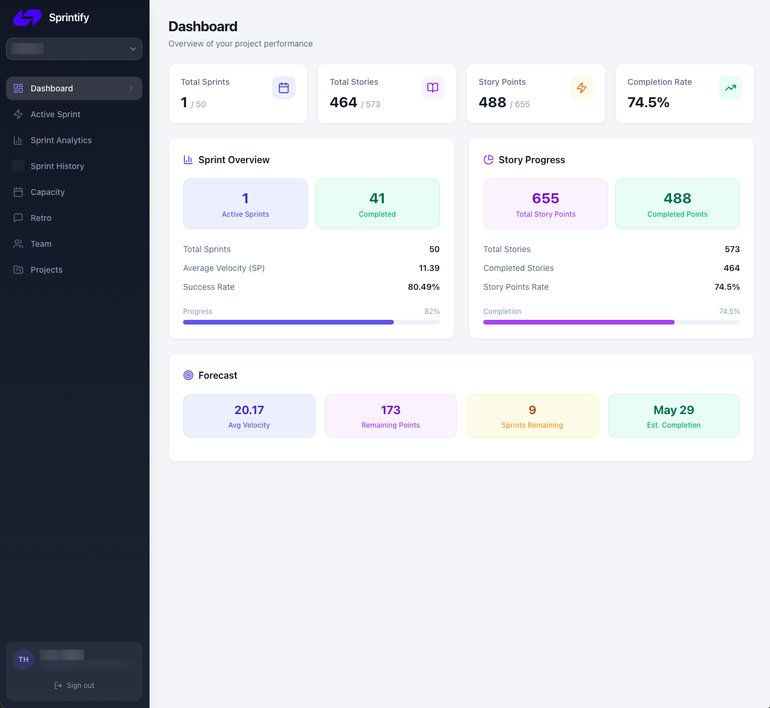
Dashboard — Projektüberblick: Kennzahlen, Sprint-Fortschritt & Forecast
24
Notes:
Das ist das Dashboard, der Einstiegspunkt für das Team.
Ganz oben sehen Sie die zentralen Kennzahlen auf einen Blick:
Anzahl Sprints, Anzahl Stories, Story Points und die Completion Rate.
In der Mitte links der Sprint-Überblick mit aktiven und abgeschlossenen Sprints und der durchschnittlichen Velocity,
rechts der Story Progress. Und ganz unten der Forecast, den ich vorhin angesprochen habe:
durchschnittliche Velocity, verbleibende Punkte, die geschätzte Anzahl noch nötiger Sprints und das voraussichtliche Fertigstellungsdatum.
Der Kerngedanke dieser Seite ist: Alles Wesentliche auf einen Blick, ohne dass jemand eine Excel-Datei öffnen oder Daten zusammensuchen muss.

Slide 25
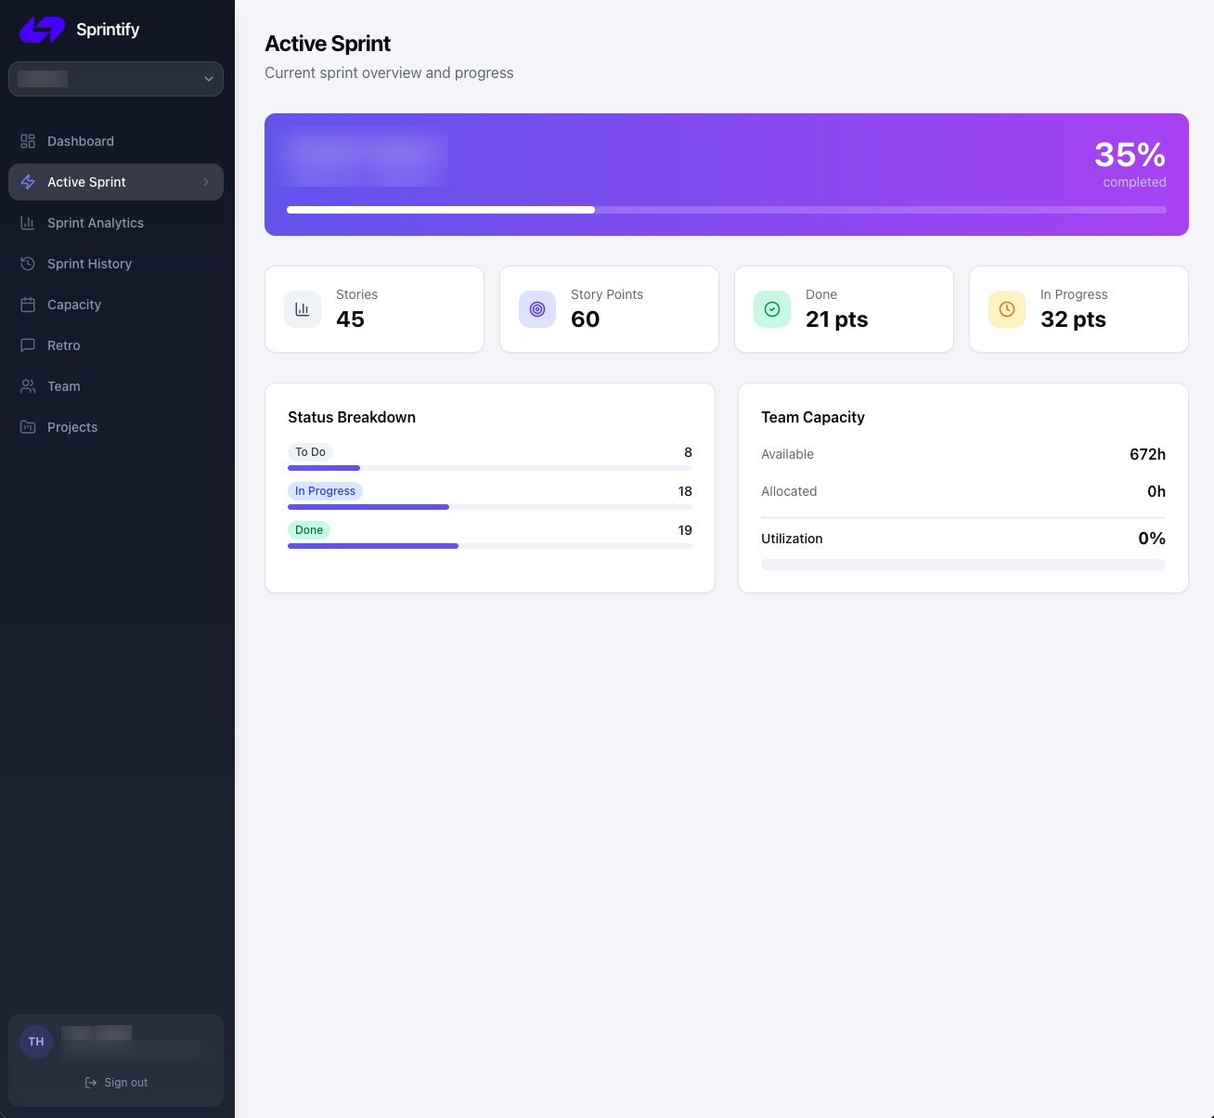
Active Sprint — Aktueller Sprint: Status, Story Points & Team-Kapazität
25
Notes:
Hier die Detailansicht des aktiven Sprints.
Oben in der farbigen Leiste der Fortschritt in Prozent und die Laufzeit des Sprints.
Darunter die vier wichtigsten Kennzahlen: Anzahl Stories, Story Points insgesamt, wie viele Punkte erledigt und wie viele gerade in Arbeit sind.
Links unten die Status-Aufteilung – To Do, In Progress, Done –
und rechts die Team-Kapazität für genau diesen Sprint.
Das ist die Ansicht, die das Team im Tagesgeschäft während eines laufenden Sprints am häufigsten offen hat.

Slide 26
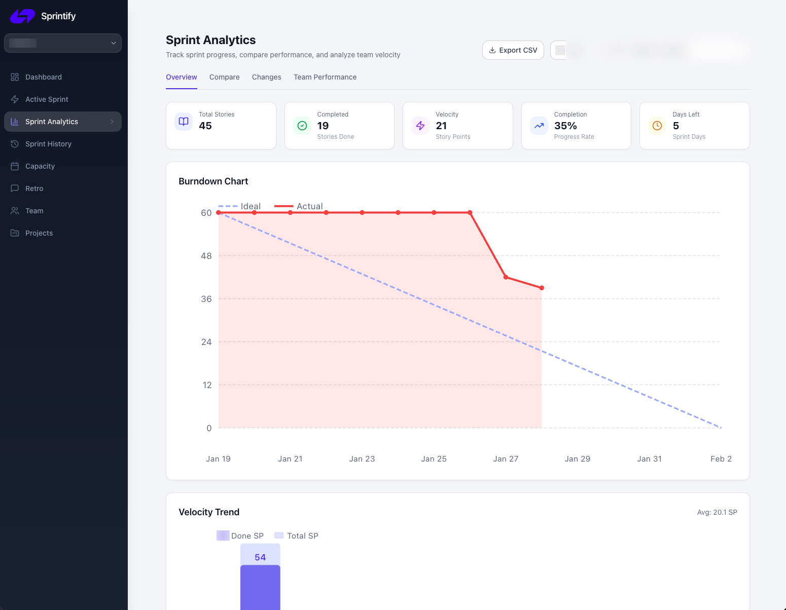
Sprint Analytics · Overview — Kennzahlen und Burndown-Chart (Ideal vs. Ist)
26
Notes:
Jetzt das Analytics-Modul,
zuerst die Overview mit dem Burndown-Chart.
Oben wieder die Kennzahlen, darunter das eigentliche Chart.
Die gestrichelte, fallende Linie ist der ideale Verlauf – so müssten die offenen Punkte gleichmässig abgearbeitet werden.
Die durchgezogene Linie ist der tatsächliche Verlauf, berechnet aus den echten Abschlusszeitpunkten der einzelnen Stories.
In diesem Beispiel sehen Sie schön, dass lange fast nichts passiert ist und die Kurve erst gegen Ende steil abfällt
ein typisches Muster, wenn viel auf den letzten Drücker fertig wird.
Genau solche Muster macht das Burndown-Chart sofort sichtbar und damit besprechbar.

Slide 27
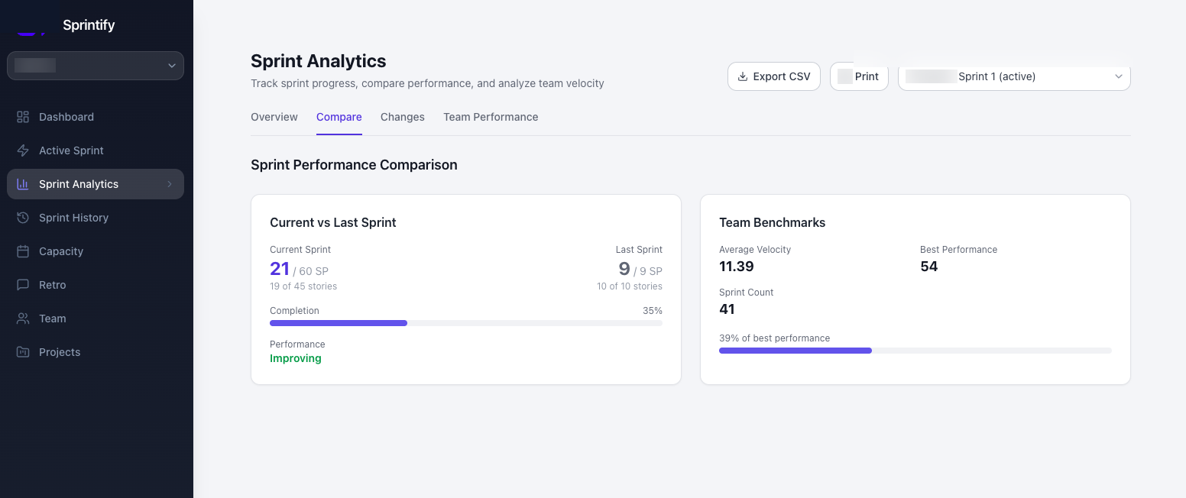
Sprint Analytics · Compare — Velocity vs. Vorsprint und Langzeit-Benchmarks
27
Notes:
Die Compare-Ansicht.
Links wird der aktuelle Sprint dem vorherigen direkt gegenübergestellt –
hier 21 zu 9 Story Points.
Rechts sehen Sie die Team-Benchmarks: die durchschnittliche Velocity und die beste jemals erreichte Velocity über alle abgeschlossenen Sprints.
Und das kleine Label «Improving» fasst den Trend zusammen.
Das gibt dem Team eine ehrliche Standortbestimmung: Bewegen wir uns in die richtige Richtung, oder lässt die Leistung nach?

Slide 28
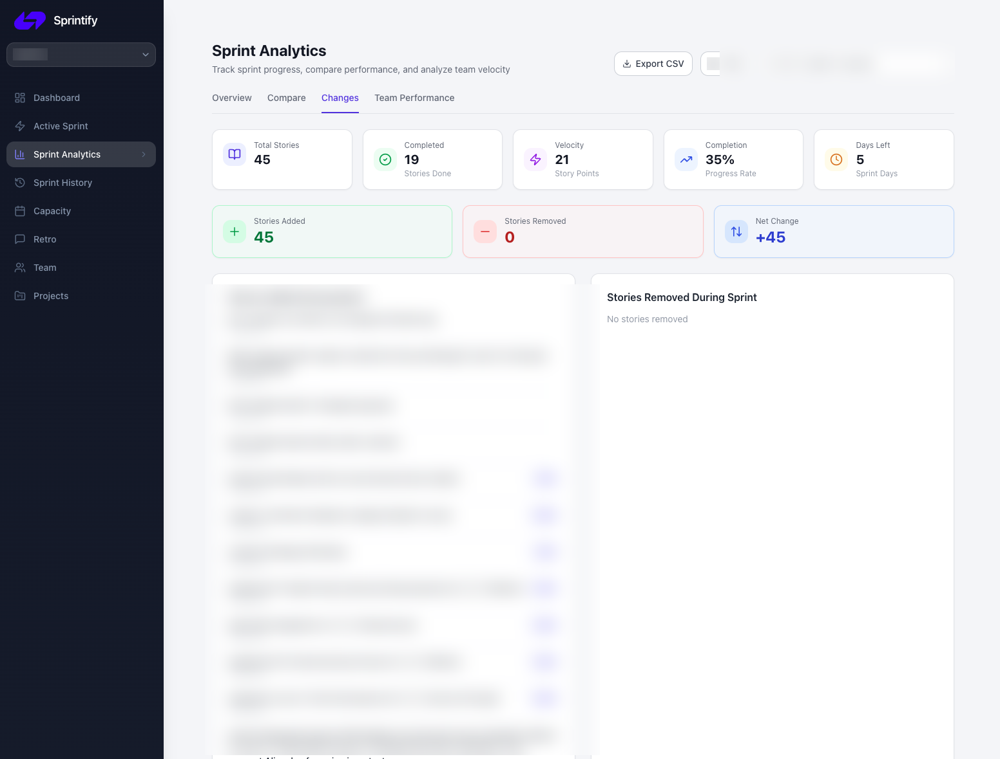
Sprint Analytics · Changes — Während des Sprints hinzugefügte und entfernte Stories
28
Notes:
Die Changes-Ansicht zeigt, was während des Sprints am Umfang verändert wurde – hinzugefügte und entfernte Stories.
In diesem Beispiel wurden 45 Stories nachträglich in den laufenden Sprint hineingenommen, das sehen Sie oben an der Kennzahl «Net Change plus 45».
Wie gesagt: Solche Scope-Änderungen sind in der Praxis einer der häufigsten Gründe, warum ein Sprint-Ziel am Ende nicht erreicht wird.
Bisher ist das oft untergegangen; hier wird es sichtbar und lässt sich in der Retrospektive gezielt ansprechen. Die einzelnen Story-Titel habe ich unkenntlich gemacht, weil sie Kundennamen enthalten.

Slide 29
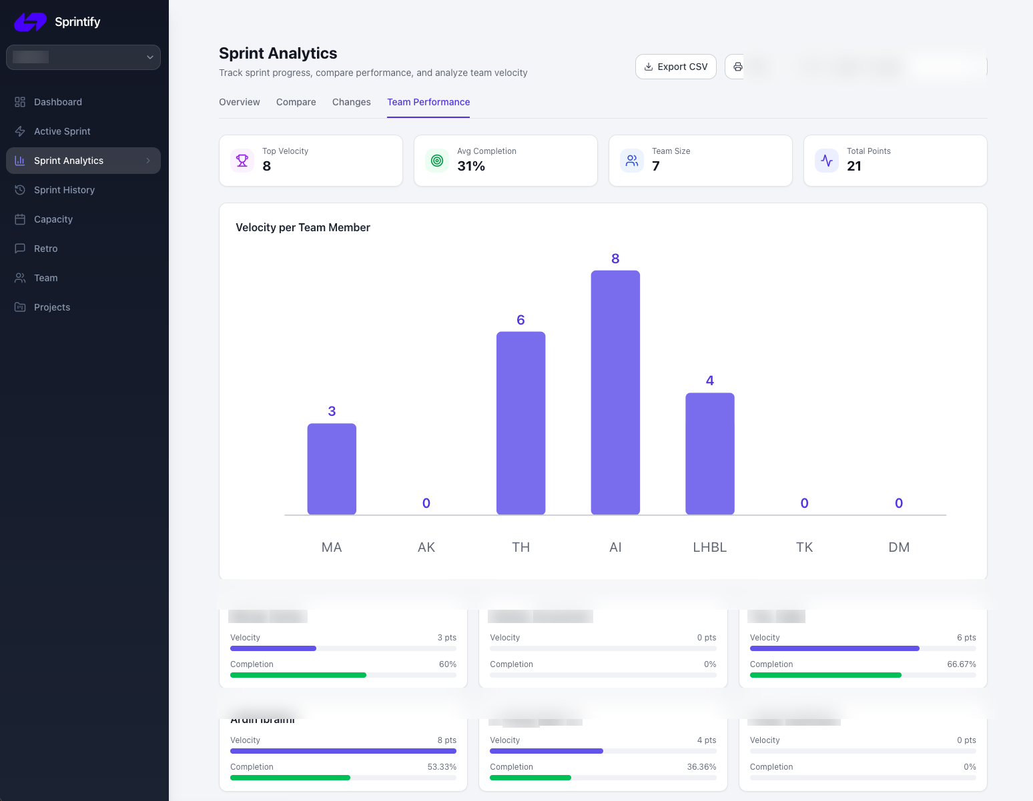
Sprint Analytics · Team Performance — Velocity und Completion Rate pro Teammitglied
29
Notes:
Team Performance zeigt die Velocity pro Teammitglied als Balkendiagramm, ergänzt um die Completion Rate.
Ich betone es noch einmal, weil es mir wichtig ist: Diese Ansicht ist bewusst nicht als Ranking oder zur Leistungsbeurteilung gedacht.
Der Zweck ist, zu erkennen, ob die Arbeit im Team gleichmässig verteilt ist, oder ob einzelne Personen strukturell überlastet sind.
Die Namen sind anonymisiert, die Zahlen dahinter sind echt.

Slide 30
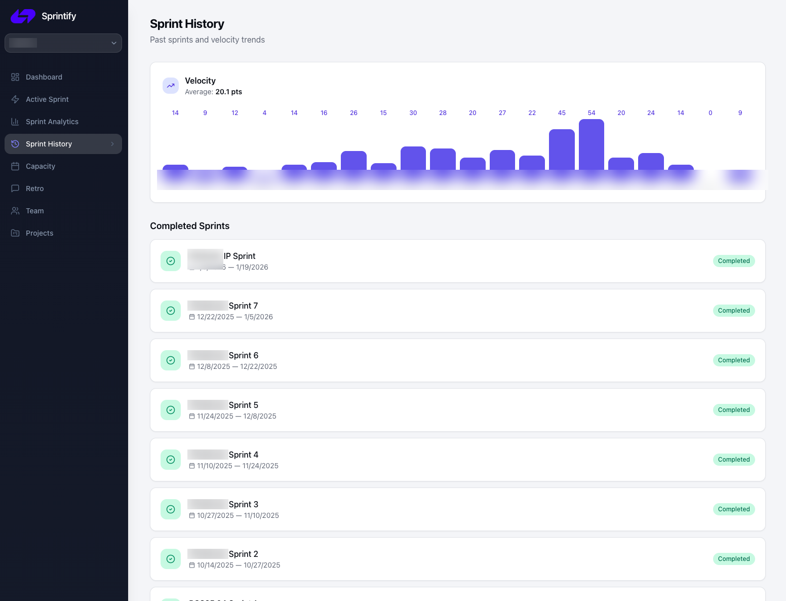
Sprint History — Velocity-Verlauf über alle abgeschlossenen Sprints
30
Notes:
Die Sprint History zeigt die Velocity über alle abgeschlossenen Sprints hinweg
hier mit einem Durchschnitt von rund zwanzig Punkten
Das mag unspektakulär aussehen, ist aber ein Kernstück:
Diese aufbereitete historische Datenreihe gab es vorher schlicht nicht, sie lag höchstens verstreut in alten Excel-Dateien.
Auf genau dieser Basis rechnen die Story-Point-Empfehlung und der Forecast. Ohne diese Historie wäre alles andere nur geschätzt.

Slide 31
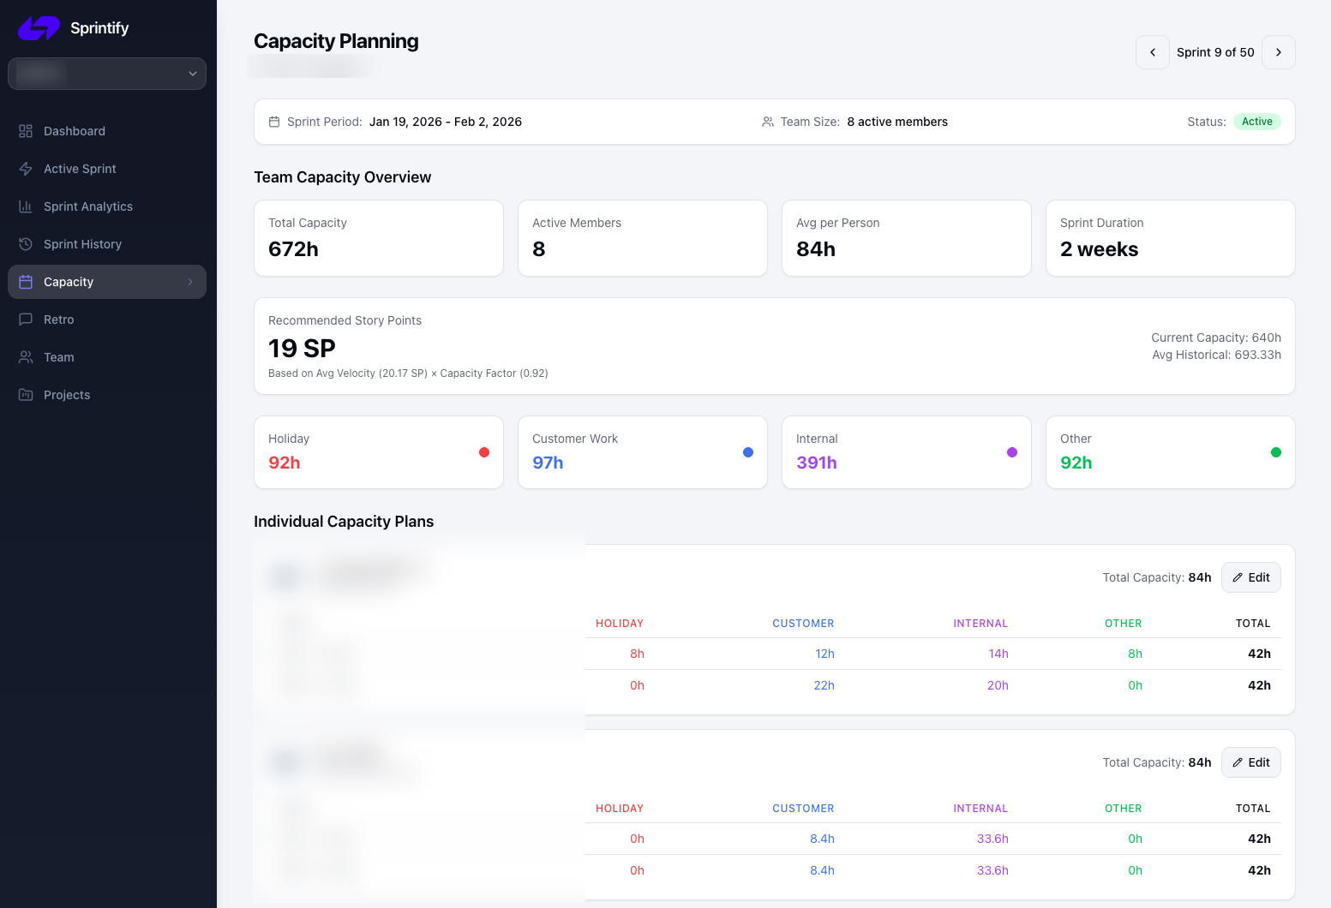
Capacity Planning — Wochenkapazität, Kategorien und Story-Point-Empfehlung
31
Notes:
Das ist die Kapazitätsplanung in Aktion –
das Herzstück, jetzt mit echten Daten.
Oben die aggregierten Zahlen: Gesamtkapazität, Anzahl aktive Mitglieder, Durchschnitt pro Person und Sprint-Dauer.
In der Mitte, hervorgehoben, die konkrete Empfehlung: neunzehn Story Points.
Und Sie sehen direkt darunter die Herleitung – durchschnittliche Velocity mal Kapazitätsfaktor 0.92, mit der aktuellen und der historischen Kapazität daneben.
Es bleibt also nachvollziehbar, wie die Zahl zustande kommt, es ist keine Blackbox.
Darunter die Aufteilung nach den vier Kategorien, und ganz unten die individuellen Wochenpläne pro Person –
die Namen sind ausgeblendet, das Stundenraster mit den Kategorien pro Woche sehen Sie. Das ist der Punkt, an dem alles zusammenläuft.

Slide 32
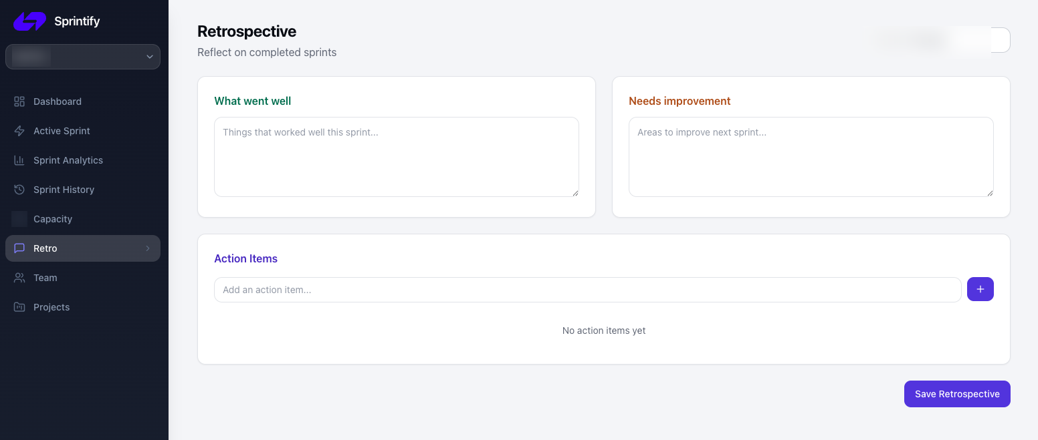
Retrospective — Went Well, Needs Improvement und Action Items
32
Notes:
Als bewusst schlank gehaltene Nebenfunktion gibt es ein Retrospektiven-Modul.
Pro Sprint können die Teammitglieder festhalten, was gut lief, was verbessert werden soll und welche konkreten Action Items daraus folgen.
Ich habe das ganz bewusst einfach gehalten – es soll keine spezialisierten Retro-Tools ersetzen, sondern eine Basis-Dokumentation genau an der Stelle anbieten, an der das Team ohnehin auf seine Sprint-Daten schaut.
So bleibt nachvollziehbar, welche Verbesserungen wann beschlossen wurden.

Slide 33
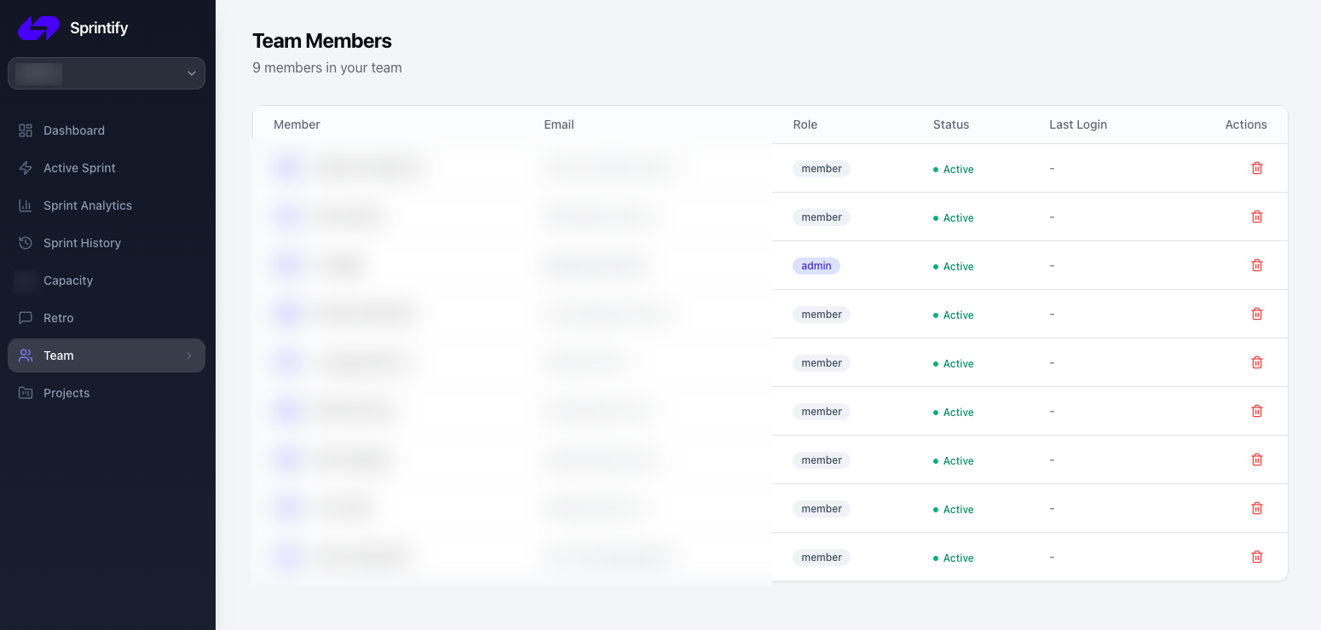
Team — Mitgliederverwaltung mit Rollen (admin / member / viewer)
33
Notes:
Die Teamverwaltung.
Hier werden die Mitglieder mit ihren jeweiligen Rollen verwaltet
Admin, Member oder Viewer. Admins können Projekte und Benutzer verwalten,
Viewer haben ausschliesslich Lesezugriff. Namen und E-Mail-Adressen habe ich hier natürlich anonymisiert, weil es sich um echte Kolleginnen und Kollegen handelt.

Slide 34
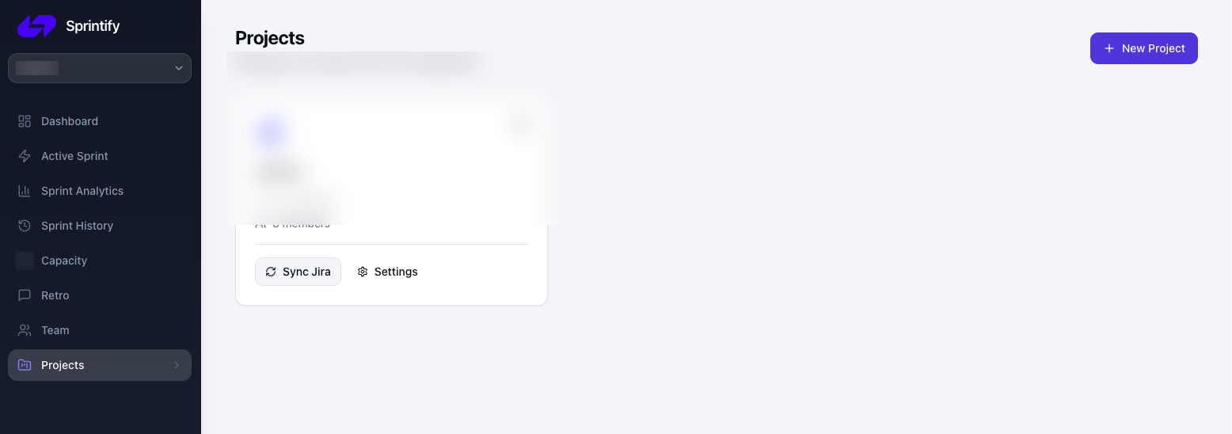
Projects — Projektübersicht mit eigener Jira-Integration
34
Notes:
Die Projektübersicht. E
in wichtiges Detail hier: Jedes Projekt hat seine eigene, separate Jira-Integration.
Das war eine bewusste Anforderung, weil unsere Teams wie eingangs erwähnt – unterschiedliche Jira-Instanzen und -Konfigurationen nutzen.
Von dieser Ansicht aus lässt sich die Synchronisation direkt anstossen oder man wechselt in die Projekt-Einstellungen.

Slide 35
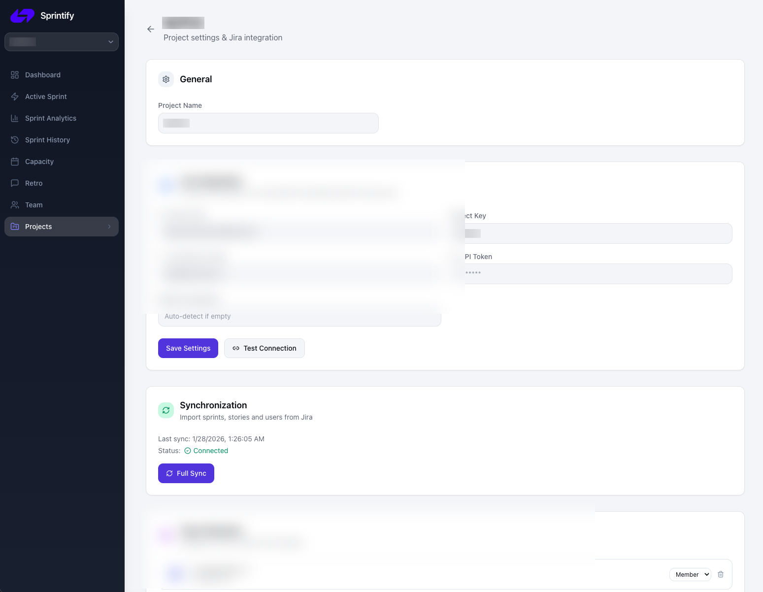
Projekt-Einstellungen — Jira-Anbindung, Board-Mapping und Synchronisation
35
Notes:
Und zuletzt die Projekt-Einstellungen,
wo die eigentliche Jira-Anbindung konfiguriert wird: Server-URL, Zugangsdaten, der Project Key und optional die Board-ID.
Man kann die Verbindung testen, bevor man speichert, einen vollständigen Sync manuell auslösen und den aktuellen Sync-Status samt Zeitpunkt einsehen.
Die konkrete URL und der hinterlegte Benutzer sind hier ausgeblendet. Damit haben Sie einen vollständigen Rundgang durch die Anwendung gesehen.

Slide 36
Kritische Würdigung
Was gut gelaufen ist
Was ich anders machen würde
Iteratives Vorgehen hat sich bewährt
Anforderungen haben sich geändert
App läuft mit Produktivdaten
SP-Empfehlung ist einzigartig
KI beschleunigt
Jira-Integration: Spike zu Beginn
Vielfalt der Konfigurationen unterschätzt
Automatisierte Tests nur punktuell
Single-Tenant-Architektur limitiert
36
Notes:
Kommen wir zur kritischen Würdigung
Was ist gut gelaufen?
Das iterative Vorgehen hat sich klar bewährt, gerade weil sich Anforderungen unterwegs geändert haben.
Die Anwendung läuft heute produktiv mit echten Daten, und die Ergebnisse stimmen.
Die Story-Point-Empfehlung als Kombination aus Kapazität und Velocity ist, soweit ich das im Markt gesehen habe, ein echtes Alleinstellungsmerkmal.
Und auch der KI-Einsatz hat mich spürbar beschleunigt –
aber, und das gehört zur Ehrlichkeit dazu, nur weil ich jeden Vorschlag konsequent manuell reviewt habe.
Was würde ich anders machen?
Erstens habe ich die schiere Vielfalt der Jira-Konfigurationen deutlich unterschätzt.
Ein kurzer technischer Spike ganz zu Beginn – ein Wegwerf-Prototyp nur für die Jira-Anbindung – hätte mir den Aufwand realistischer gezeigt und einiges an Nacharbeit erspart.
Zweitens habe ich automatisierte Tests aus Zeitgründen nur punktuell geschrieben; das ist eine Schwäche, die die Wartbarkeit betrifft.
Und drittens ist die Single-Tenant-Architektur eine bewusste Einschränkung – für die Netcloud reicht sie, für einen Einsatz bei mehreren Organisationen bräuchte es eine Mandantentrennung.

Slide 37
Persönliche Reflexion
Was ich gelernt habe:
Die grösste Herausforderung steckt in externen Systemen
Allein arbeiten: schnelle Entscheidungen, aber keine Reviews
Ohne Iterationen hätte ich die Änderungen nicht geschafft
Vorher Frontend/Infra - jetzt mehr Backend-Erfahrung
Was ich mitnehme:
Integrationen immer mit einem Spike/Research starten
Automatisierte Tests von Anfang an
Auch als Solo-Entwickler Code-Reviews
KI als Co-Engineer gezielt einsetzen, aber jeden Vorschlag kritisch prüfen
37
Notes:
Zur persönlichen Reflexion –
was ich aus diesem Projekt für meine berufliche Praxis mitnehme.
Die vielleicht wichtigste Erkenntnis: Bei Integrationsprojekten steckt die grösste Herausforderung selten in der eigenen Codebasis,
sondern in den Eigenheiten und Inkonsistenzen des Systems, an das man anbindet. Das werde ich in Zukunft von Anfang an einplanen.
Das Projekt allein umzusetzen hatte zwei Seiten:
Ich konnte Entscheidungen schnell treffen und musste mich mit niemandem abstimmen –
aber mir fehlte das zweite Paar Augen, die Code-Reviews, die man im Team hat. Ohne die schleichen sich Fehler ein, die man selbst nicht sieht.
Fachlich habe ich viel dazugelernt: Vorher lag mein Schwerpunkt auf Frontend und Infrastruktur, durch dieses Projekt habe ich fundierte Backend-Erfahrung gewonnen.
Drei konkrete Dinge nehme ich mit:
Integrationen immer mit einem Spike beginnen, automatisierte Tests von Anfang an schreiben, und auch als Solo-Entwickler Code-Reviews zumindest simulieren.
Und zum KI-Einsatz meine zentrale Lehre:
Generative KI beschleunigt einen erfahrenen Entwickler erheblich, aber sie ersetzt Fachkompetenz nicht.
Wer Vorschläge ungeprüft übernimmt, baut sich Inkonsistenzen, Sicherheitslücken oder erfundene Funktionen ein.
Genau deshalb war die manuelle Review-Phase nach jedem Output für mich der entscheidende Schritt.

Slide 38
Wirtschaftlichkeit
Betriebskosten pro Jahr
80 – 120 Std.
Sprintify
CHF 630
Zeitersparnis pro Jahr (Datenerhebung & Re-Planung)
Tempo Timesheets
CHF 960
CHF 9'600 – 14'400
Jira Advanced Roadmaps
CHF 1'536
Eingesparte Kosten pro Jahr · ROI positiv ab Jahr 1
Sprintify läuft auf bestehender Azure-Infrastruktur — günstiger und breiter im Funktionsumfang als kommerzielle Alternativen.
Interner Stundensatz CHF 120. Kostenvergleich und Nutzenrechnung: siehe Anhang B (Wirtschaftlichkeit).
38
Notes:
Bevor ich zur Empfehlung komme, ein Blick auf die Wirtschaftlichkeit
denn eine Lösung muss sich am Ende rechnen.
Auf der Kostenseite: Der Betrieb von Sprintify kostet rund 630 Franken pro Jahr, im Wesentlichen die Azure-Ressourcen, weil es auf unserer bestehenden Infrastruktur mitläuft.
Zum Vergleich habe ich die kommerziellen Alternativen gerechnet:
Tempo Timesheets liegt bei rund 960 Franken pro Jahr,
Jira Advanced Roadmaps bei über 1500 Franken – und das bei geringerem Funktionsumfang im Bereich Kapazitätsplanung.
Sprintify ist also nicht nur günstiger, sondern für unseren konkreten Zweck auch besser zugeschnitten.
Auf der Nutzenseite: Ich schätze die Zeitersparnis konservativ auf 80 bis 120 Stunden pro Jahr, allein bei der Datenerhebung und der Re-Planung, die heute manuell laufen.
Bei einem internen Stundensatz von 120 Franken entspricht das einer jährlichen Einsparung von rund 9600 bis 14400 Franken.
Der Return on Investment ist damit schon ab dem ersten Jahr deutlich positiv – und das ist die betriebswirtschaftliche Begründung für den produktiven Einsatz.

Slide 39
Empfehlung und nächste Schritte
Empfehlung: Sprintify produktiv einsetzen
Nächste Schritte:
Jira-Anbindung über Service-Account
Feedback sammeln und erweitern
Automatisierte Tests ausbauen
Mobile Ansicht für Stand-ups
Ohne Sprintify:
Sprint-Planung bleibt auf Excel angewiesen
Schätzungen basieren auf Bauchgefühl
39
Notes:
Damit komme ich zu meiner Empfehlung.
Ich empfehle klar, Sprintify in der Abteilung Public Cloud Solutions produktiv einzusetzen –
die Anwendung erfüllt die definierten Anforderungen und läuft stabil mit echten Daten.
Für den laufenden Betrieb schlage ich fünf konkrete nächste Schritte vor: Erstens die produktive Jira-Anbindung über einen schreibgeschützten Service-Account laufen lassen, damit keine persönlichen Zugangsdaten hinterlegt werden müssen.
Drittens in den ersten drei Sprints gezielt Feedback sammeln und einfliessen lassen.
Viertens die automatisierten Tests ausbauen, um die Wartbarkeit zu sichern.
Und fünftens mittelfristig eine mobile Ansicht ergänzen, damit das Tool auch während der Stand-ups am Handy nutzbar ist.
Was passiert, wenn wir es nicht einsetzen?
Dann bleibt die Kapazitätsplanung auf verteilte Excel-Listen angewiesen, und die Sprint-Schätzungen basieren weiterhin auf Erfahrungswerten statt auf Daten – mit allen Nachteilen, die ich eingangs geschildert habe.

Slide 40
Sprintify
Gibt dem Team eine datenbasierte Antwort auf die Frage: "Wie viele Story Points schaffen wir im nächsten Sprint?" Fragen?
Notes:
Damit bin ich am Ende meiner Präsentation. Lassen Sie mich mit dem Satz schliessen, mit dem ich angefangen habe: Sprintify gibt dem Team eine datenbasierte Antwort auf die Frage, wie viele Story Points wir im nächsten Sprint realistisch schaffen. Aus einem Bauchgefühl ist eine nachvollziehbare, datengestützte Empfehlung geworden. Ich danke Ihnen herzlich für Ihre Aufmerksamkeit und freue mich jetzt auf Ihre Fragen.

